Slide 1

EN_WEB小组
https://github.com/cvte-fe

Slide 2
讲什么
听众
使用
意义
内容
基本原理
脚注
https://github.com/cvte-fe

Slide 3
Node.js = V8 + Libuv
框架?
语言?
引擎?
系统兼容的封装?
Part One 什么是Node.js ?
JavaScript runtime built on Chrome's V8 JavaScript engine
运行时不是V8吗?
除了V8, 还有什么?
https://nodejs.org/en/

Slide 4


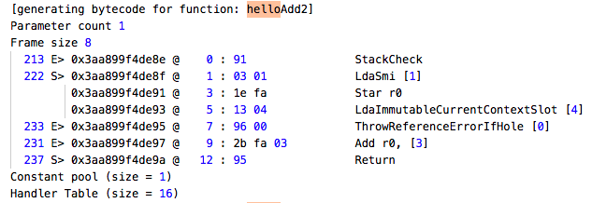
Part One 什么是Node.js ?
V8做了什么
组件 | 产物
 | Source code
Tokenizer | Token
Parser | Abstract syntax tree
Ignition解释器 | Byte code
TurboFan | Native code && run
TurboFan(JIT) | Cache hot code
http://rednaxelafx.iteye.com/blog/492667
https://zhuanlan.zhihu.com/p/31828043

Slide 5
Part One 什么是Node.js ?
V8做了什么
Why byte code ?
1.（主要动机）减轻机器码占用的内存空间，即牺牲时间换空间
2. 提高代码的启动速度
3. 对 v8 的代码进行重构，降低 v8 的代码复杂度 (机器代码的多样性, 优化复杂)
https://juejin.im/entry/5a6ab5b9518825732a6db77f
https://zhuanlan.zhihu.com/p/26669846
https://zhuanlan.zhihu.com/p/31828043

Slide 6
Part One 什么是Node.js ?
Event(事件)
I/O请求
Event Demultiplexer(事件分配器)
Evbent Queue(事件队列)
Libuv做了什么
Libuv = Event Loop + OS I/O
libuv是一个高性能/事件驱动I/O的跨平台API集
Event Loop
NodeJS运作在一个事件驱动的模式中, 这个模式主要包括两部分Event Demultiplexer(事件分配器)和Evbent Queue(事件队列). 所有的I/O请求最终都将产生一个完成或失败的事件或其他触发, 所有这些由I/O请求产生的我们都通称为Event(事件). NodeJS通过以下算法来处理这些事件.
https://jsblog.insiderattack.net/event-loop-and-the-big-picture-nodejs-event-loop-part-1-1cb67a182810

Slide 7
Part One 什么是Node.js ?
Event(事件)
I/O请求
Event Demultiplexer(事件分配器)
Evbent Queue(事件队列)
Libuv做了什么
Libuv = Event Loop + OS I/O
I/O请求
 | 元件 | 时钟周期 | 备注
北桥 | CPU | 1 | 一个简单指令, 3.0GHz, 1/3ns, 真空中的光走10厘米
 | L1 Cache | 3 | 将时钟周期替换为秒单位, 相当于拿起一张稿纸(3s)
 | L2 Cache | 14 | 相当于拿起并翻开一本书(14s)
 | 主存 | 250 | 去楼下看一眼自己的车牌号(4min)
南桥 | 硬盘 | 41 million | 辞职, 并开始环球旅行(1年3个月)
 | 网络 | 240 million | 辞职, 开始考研, 然后硕博连读(7年6个月)
例子: 读写file, 读写socket, 读写device
特点: 耗时极长, CPU消耗极低
Why: CPU很快! 它的外围设备极慢!
(硬件了解一下)
一台老电脑:
Intel Core 2 Duo 3.0GHz
https://blog.csdn.net/yusiguyuan/article/details/36865885
http://cizixs.com/2017/01/03/how-slow-is-disk-and-network

Slide 8

Part One 什么是Node.js ?
Event(事件)
I/O请求
Event Demultiplexer(事件分配器)
Evbent Queue(事件队列)
Libuv做了什么
Libuv = Event Loop + OS I/O
Event Loop
1. 事件分配器接收到I/O请求后会将这些请求委派给相应的硬件.
2. 一旦I/O请求被处理了(例如, 文件里的数据已经准备好被读取了, socket里的数据已经准备好被读取了 等等), 事件分配器就会将这个动作的已注册回调加进一个队列中以待处理. 这些回调就是我们说的事件, 而这个队列就是所谓的Event Queue(事件队列).
3. 事件队列中的事件会被顺序执行, 直到事件队列清空.
4. 如果事件队列里没有事件或者事件分配器里没有等待的请求时, 程序就会完成并退出. 否则就会继续步骤1.
http://docs.libuv.org/en/v1.x/

Slide 9

Part One 什么是Node.js ?
Event(事件)
I/O请求
Event Demultiplexer(事件分配器)
Evbent Queue(事件队列)
Libuv做了什么
Libuv = Event Loop + OS I/O
Event Demultiplexer
对于不同操作系统, 的I/O封装
libev, libuv
文件I/O的复杂性
网络I/O在epoll / kqueue / event ports / IOCP 中支持比较好, 但是文件系统I/O不是. 所以文件系统I/O使用线程池来实现.
DNS的情况和文件I/O相似, 因为DNS需要读取一些配置文件和/etc/host目录, 所以文件I/O的问题在这里也存在.
https://jsblog.insiderattack.net/event-loop-and-the-big-picture-nodejs-event-loop-part-1-1cb67a182810
http://docs.libuv.org/en/v1.x/

Slide 10
Part One 什么是Node.js ?
Event(事件)
I/O请求
Event Demultiplexer(事件分配器)
Evbent Queue(事件队列)
Libuv做了什么
Libuv = Event Loop + OS I/O
1. 单个队列 -> 多个队列
2. 清空队列才进入下一tick
3. 特殊队列 (插队)
序号 | 队列
1 | nextTick queue
2 | timer queue
3 | immediate queue
4 | …
队列优先级实验
序号 | 队列
1 | nextTick queue
2 | timer queue
3 | nextTick queue
4 | immediate queue
5 | nextTick queue
6 | …
https://jsblog.insiderattack.net/event-loop-and-the-big-picture-nodejs-event-loop-part-1-1cb67a182810
http://docs.libuv.org/en/v1.x/

Slide 11

Part One 什么是Node.js ?
Event(事件)
I/O请求
Event Demultiplexer(事件分配器)
Evbent Queue(事件队列)
Libuv做了什么
Libuv = Event Loop + OS I/O
Event Queue
Expired timers and intervals queue — consists of callbacks of expired timers added using setTimeout or interval functions added using setInterval.
IO Events Queue — Completed IO events
Immediates Queue — Callbacks added using setImmediate function
Close Handlers Queue— Any close event handlers.
Next Ticks Queue — Callbacks added using process.nextTick function
Other Microtasks Queue — Includes other microtasks such as resolved promise callbacks
https://jsblog.insiderattack.net/event-loop-and-the-big-picture-nodejs-event-loop-part-1-1cb67a182810
http://docs.libuv.org/en/v1.x/

Slide 12
Part One 什么是Node.js ?
JavaScript runtime built on Chrome's V8 JavaScript engine
Node.js = V8 + Libuv
Part Two Node.js的特点
Node.js 有什么用?

Slide 13
Part Two Node.js的特点
I/O对比实验
https://github.com/cvte-fe/nodejs-group

Slide 14
Part Two Node.js的特点
事件驱动带来的I/O密集型优势
多线程编程模式
Transactions: | 500 | hits
Availability: | 100 | %
Elapsed time: | 9.42 | secs
Data transferred: | 0.01 | MB
Response time: | 5.1 | secs
Transaction rate: | 53.08 | trans/sec
Throughput: | 0 | MB/sec
Concurrency: | 270.5
Successful transactions: | 500
Failed transactions: | 0
Longest transaction: | 8.5
Shortest transaction: | 3
Memory: | 360 | MB
Thread: | 226
事件驱动编程模式
Transactions: | 500 | hits
Availability: | 100 | %
Elapsed time: | 4.19 | secs
Data transferred: | 0.01 | MB
Response time: | 3.11 | secs
Transaction rate: | 119.33 | trans/sec
Throughput: | 0 | MB/sec
Concurrency: | 371.17
Successful transactions: | 500
Failed transactions: | 0
Longest transaction: | 3.27
Shortest transaction: | 3
Menory: | 22 | MB
Thread: | 6
编程模式
DEMO 对比
1. 内存开销
2. Context切换
3. 锁的竞争
https://github.com/cvte-fe/nodejs-group

Slide 15
Part Two Node.js的特点
麦当劳
与
多线程

Slide 16
介绍环境
端口
底层
主线程
等待
回调
创建线程
多线程
释放线程
内存
线程池
需求
共享内存
线程不安全
原子操作
锁
多线程模式

Slide 17
Part Two Node.js的特点
麦当劳
与
事件驱动

Slide 18
介绍环境
端口
事件分配器
主线程
回调
事件分配
事件队列
生产/消费
事件循环
单线程
CPU密集
事件驱动模式

Slide 19

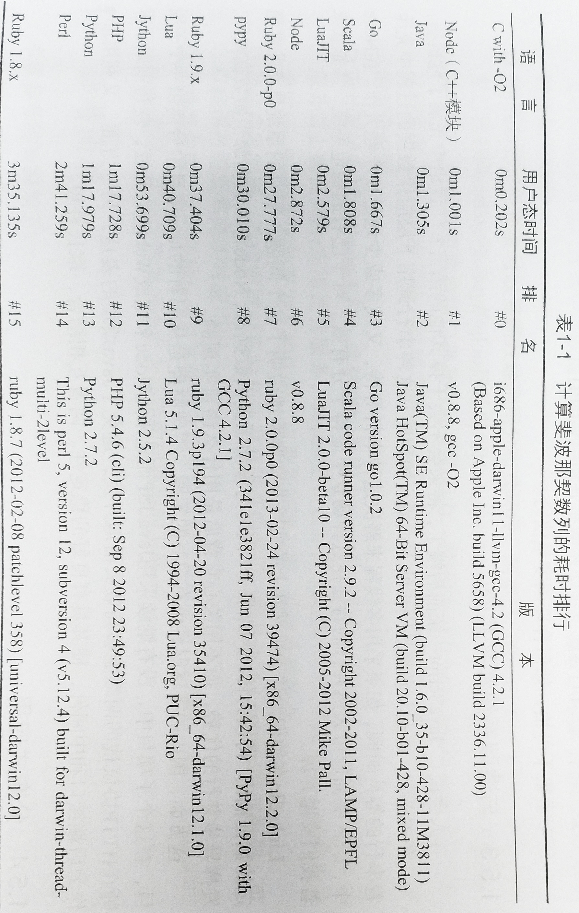
Part Two Node.js的特点
动态编译带来的劣势
善于处理I/O密集型
那么对于CPU密集型
https://item.jd.com/11355978.html

Slide 20
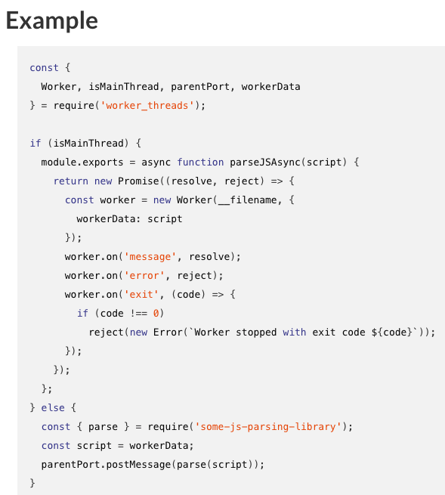
Part Two Node.js的特点
单线程带来的劣势
跑得慢
阻塞
如何处理CPU密集型
多进程
child_process模块
cluster模块
工作线程(实验性功能)
调用C++模块
https://nodejs.org/dist/latest-v10.x/docs/api/worker_threads.html#worker_threads_example

Slide 21
Part Two Node.js的特点
Node.js方便调用C++模块
file.cc
binding.gyp
node-gyp configure
node-gyp build
https://nodejs.org/dist/latest-v10.x/docs/api/addons.html

Slide 22
Part Two Node.js的特点
Node 作者 Ryan Dahl
动态编译
跨平台
跑得比静态编译慢
动态类型
代码健壮性(TS, flow)
运行时类型检查导致慢
JavaScript
V8
1. 最快的动态编译语言解释器
V8
事件驱动的编程模式
I/O优势
更低内存, 更高CPU利用率
Libuv
单线程
1. 阻塞(实验性work thread)
单线程

Slide 23
不仅是JS使用者的福音
是异步编程的重要实践

Slide 24
补充材料
Node, 有谁在用, 他们怎么用? https://www.zhihu.com/question/21176891

Slide 25
目录
Node.js的原理
V8
Libuv
事件循环
I/O请求
事件分配器
事件队列
Node.js的特点
多线程编程模式
事件驱动与多线程的区别
单线程与动态编译
C++模块入门

Slide 26

加入我们
简历投递邮箱:
liushaojie@cvte.com
标题格式:
`简历_${姓名}_${岗位}_${来源}`

